Slide 1
MF - Ministério da Fazenda
SPPS - Secretaria de Políticas de Previdência Social
DRPSP - Departamento dos Regimes de Previdência no Serviço Público
GESTÃO ATUARIAL
29º Seminário Nacional de Previdência Social da ABIPEM e 6º Congresso Estadual da ASSIMPASC
FLORIANÓPOLIS - DF - 10 DE MARÇO DE 2017

Slide 2
Autonomia Federativa
Organização Heterogênea
Outras Políticas Públicas (saúde, educação, segurança...)
Como operar sustentabilidade dos RPPS neste contexto? ....
E ainda considerando histórico da previdência do servidor

Slide 3
EQUILÍBRIO FINANCEIRO E ATUARIAL: LEGISLAÇÃO
Constituição Federal: art. 40; art. 37, 70 e 249.
Lei nº 9.717/1998: art. 1º; art. 6º.
Lei de Responsabilidade Fiscal - LRF: art. 69; art. 4º, § 2º, IV, “a”.
Decreto nº 3.788/2001.
Portaria MPS nº 403/2008.

Slide 4
PORTARIA MPS 403/2008 - ESTRUTURA
Seção I - Disposições Preliminares: art. 2º (definições).
Seção II - Regimes Financeiros e Métodos de Financiamento: art. 4º.
Seção III - Premissas Atuariais: art. 5º a 11.
Seção IV - Base Cadastral: art. 12 a 15.
Seção V - Apuração do Resultado Atuarial e Equacionamento do Deficit Atuarial: art. 16 a 19.
Seção VI - Segregação da Massa: art. 20 a 22.
Seção VII - Disposições Finais: art. 25 a 27 (revisão de plano de custeio, insuficiências financeiras e acompanhamento pela SPPS).

Slide 5
EQUILÍBRIO FINANCEIRO E ATUARIAL - DEFINIÇÃO LEGAL (Portaria MPS nº 403/2008)
I - Equilíbrio Financeiro: garantia de equivalência entre as receitas auferidas e as obrigações do RPPS em cada exercício financeiro.
II - Equilíbrio Atuarial: garantia de equivalência, a valor presente, entre o fluxo das receitas estimadas e das obrigações projetadas, apuradas atuarialmente, a longo prazo.

Slide 6
Equação básica que estabelece o valor justo de receitas que devem ser arrecadadas e geridas mediante regime financeiro adequado para fazer frente às despesas previdenciárias, para que os benefícios prometidos possam ser pagos.

Slide 7
EFA e Resultado Atuarial - Benefícios em Capitalização
VABF
y x . . . a a+1 . . . . . . w-1 w
ALP
Resultado da Avaliação:
Se ALP + VACF = VABF => Equilíbrio;
Se ALP + VACF < VABF => Déficit;
Se ALP + VACF > VABF => Superávit.
VACF

Slide 8
AVALIAÇÃO ATUARIAL
DEFINIÇÃO LEGAL
Estudo técnico desenvolvido pelo atuário, baseado nas características biométricas, demográficas e econômicas da população analisada, com o objetivo principal de estabelecer, de forma suficiente e adequada, os recursos necessários para a garantia dos pagamentos dos benefícios previstos pelo plano.
(Portaria MPS 403/2008, Art. 2º, VI )

Slide 9
AVALIAÇÃO ATUARIAL: CONCEITO
O que é uma avaliação (ou cálculo) atuarial?
→ É um estudo matemático, realizado por um profissional habilitado (atuário), que utiliza conceitos financeiros, econômicos e probabilísticos, com a finalidade de dimensionar o montante dos recursos e contribuições necessários ao pagamento futuro dos benefícios (custo do plano).
→ Esse estudo fundamenta-se em três conjuntos de elementos: base normativa dos benefícios, base cadastral dos segurados e base atuarial.

Slide 10
AVALIAÇÃO ATUARIAL: DOCUMENTOS PRODUZIDOS
Nota Técnica Atuarial: Documento que descreve as bases técnicas, premissas e formulações utilizadas para os cálculos.
Relatório da Avaliação Atuarial: Apresenta, de forma descritiva, as bases, hipóteses e resultados apurados pela avaliação atuarial.
Parecer Atuarial: Apresenta, de forma conclusiva, a situação financeira e atuarial do plano, certifica a adequação da base de dados e das hipóteses utilizadas na avaliação e aponta medidas para a busca e manutenção do equilíbrio financeiro e atuarial.
Demonstrativo de Resultado da Avaliação Atuarial - DRAA: Resumo da avaliação atuarial, encaminhado ao Ministério da Previdência Social, até o dia 31 de março de cada exercício.

Slide 11
Atuária – Aplicada aos RPPS
Nota Técnica Atuarial - NTA
É o documento exclusivo de cada RPPS que descreve de forma clara e precisa as características gerais dos planos de benefícios, a formulação para o cálculo do custeio e das reservas matemáticas previdenciárias, as suas bases técnicas e premissas a serem utilizadas nos cálculos, contendo, no mínimo, os dados constantes do Anexo da Portaria nº 403/2008.
(Portaria MPS 403/2008, Art. 2º, VII )

Slide 12
Elementos
Mínimos
da Nota
Técnica
Atuarial -
NTA

Slide 13
Exemplo
Simplificado
de NTA
Notes:
13

Slide 14
Atuária – Aplicada aos RPPS
NTA

Slide 15
NTA

Slide 16
REGIMES FINANCEIROS
Os regimes financeiros determinam a forma adotada para o financiamento dos benefícios, ou seja, como serão quantificadas as contribuições necessárias face aos fluxos de pagamento de benefícios e demais despesas previstos para o plano.
O dimensionamento das reservas matemáticas é função do regime financeiro adotado:
a) Repartição simples.
b) Repartição de capitais de cobertura.
c) Capitalização.

Slide 17
REGIME FINANCEIRO DE REPARTIÇÃO SIMPLES
Arrecadam-se os recursos suficientes para cobrir as despesas esperadas do mesmo exercício com benefícios de pagamento único cujo evento gerador seja invalidez, morte, doença ou reclusão, ou benefícios temporários de curta duração, nos casos de doença ou reclusão.
Não há constituição de reservas matemáticas para fazer frente aos compromissos calculados sob esse regime, admitindo-se a constituição de fundo previdencial para oscilação de riscos.
Portaria MPS 403/2008 (art. 4º, § 3º): Admitido apenas (*) para benefícios de curto prazo: auxílio-doença, salário-maternidade, auxílio-reclusão e salário-família.
(*) Exceção: Plano Financeiro de RPPS com segregação da massa.

Slide 18
REGIME FINANCEIRO DE REPARTIÇÃO SIMPLES

Slide 19
REGIME FINANCEIRO DE REPARTIÇÃO DE CAPITAIS DE COBERTURA
Há constituição de reservas matemáticas apenas para os benefícios concedidos.
Admite-se sua utilização para o financiamento dos benefícios de risco de prestação continuada de aposentadoria por invalidez, pensão por morte de segurado em atividade, doença ou reclusão. (art. 4º, § 2º)
Constitui Reserva Matemática para Benefícios Concedidos.
A arrecadação de um período deve ser suficiente para formação de um patrimônio suficiente para pagamento dos benefícios gerados no mesmo período e que serão pagos no exercício atual e nos exercícios seguintes.

Slide 20
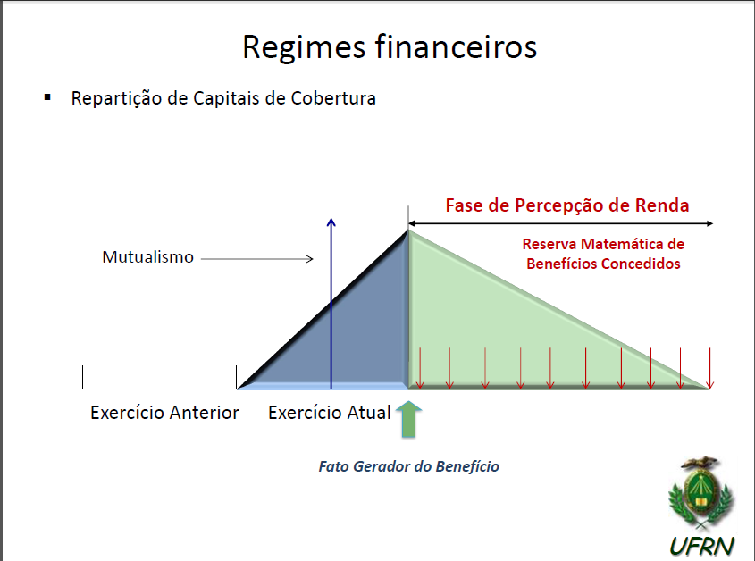

Slide 21
REGIME FINANCEIRO DE CAPITALIZAÇÃO
Capitalização: Meio de formação da poupança previdenciária em regime de mutualismo, enquanto se está trabalhando, para que esse montante planejado garanta os benefícios a serem concedidos.
É um conceito de economia intertemporal em que não se gasta (não se consome) tudo o que se ganha na fase laborativa, mas se busca acumular poupança para garantir no futuro.
Cada geração deve constituir as suas próprias reservas previdenciárias.
O regime financeiro de capitalização pressupõe o financiamento gradual do custo dos benefícios futuros durante a vida laboral do participante.
É obrigatória a utilização desse regime para o financiamento dos benefícios que sejam programados e continuados, sendo facultativo para os demais benefícios (aposentadoria programadas e pensões por morte de aposentado - art. 4º, § 1º).

Slide 22
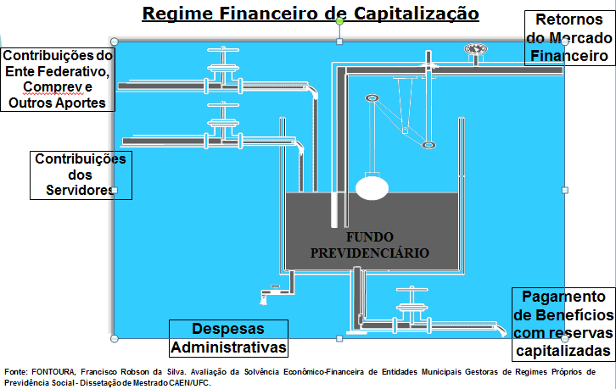

Slide 23
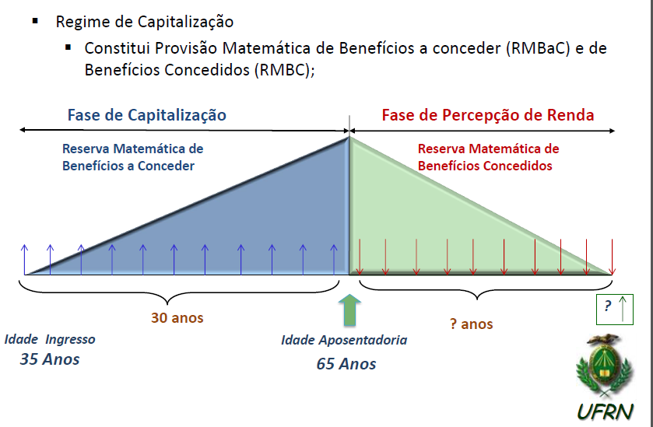

Slide 24
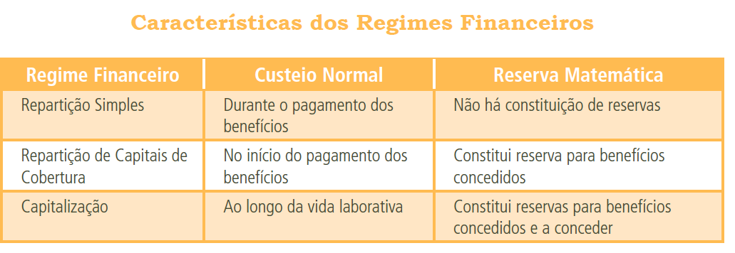

Slide 25
MÉTODOS DE FINANCIAMENTO
Regime Financeiro de Capitalização pressupõe a formação de reservas para o pagamento dos benefícios.
Mas de que forma essas reservas serão acumuladas?
A resposta é dada pelo método de financiamento. Ele estabelece o “ritmo” de acumulação das reservas.
A escolha do método de financiamento irá determinar se o custeio será estável ou crescente ao longo dos anos futuros.
Método de financiamento atuarial mínimo para apuração dos custos projetados dos benefícios avaliados em regime de capitalização: Crédito Unitário Projeto - PUC (art. 4º, § 1º).

Slide 26
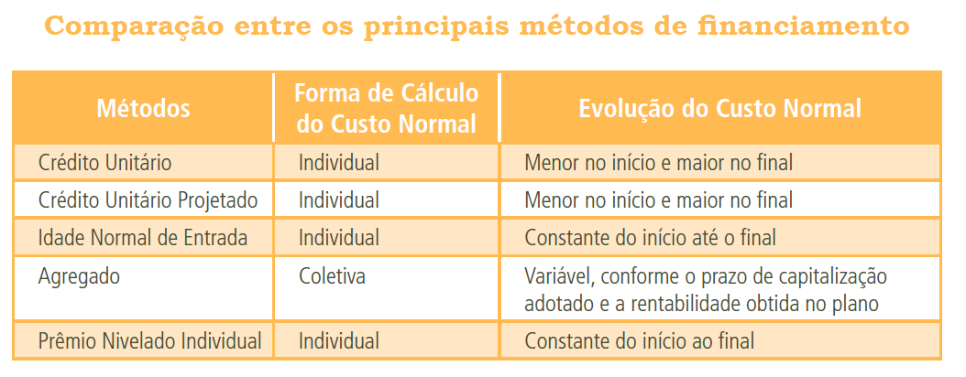
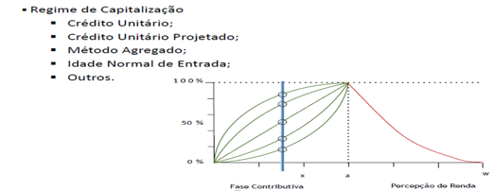

Slide 27
DIMENSÕES/BASES DA AVALIAÇÃO ATUARIAL
BASE NORMATIVA
Rol de benefícios,
valores e critérios
de elegibilidades
(LEI)
BASE CADASTRAL
Características individuais
dos Participantes
(CADASTRO)
BASE ATUARIAL
Hipóteses atuariais e
mecanismos de projeção
de valores futuros
(NTA)
CÁLCULO DO CUSTO E OBRIGAÇÕES
DO PLANO DE BENEFÍCIOS
DO RPPS
Fonte: Adaptado de Gushiken (2002)

Slide 28
AVALIAÇÃO ATUARIAL: DIMENSÕES/BASES
BASE NORMATIVA DOS BENEFÍCIOS
→ Identifica na legislação do RPPS: relação de benefícios abrangidos, regras de concessão, períodos de carência, metodologia de cálculo e fórmula de reajuste.
→ RPPS não apresentam grandes variações em sua base normativa de benefícios, pois tem configuração definida no texto constitucional e os benefícios que representam maior custo (aposentadorias e pensão) são obrigatórios.
→ Demais benefícios (auxílio-doença, auxílio-reclusão, salário-maternidade e salário-família), podem ou não integrar o plano de benefícios.
→ RPPS operam com plano na modalidade de “benefício definido - BD”, enquanto previdência complementar em regra tem planos de “contribuição definida - CD”.

Slide 29
AVALIAÇÃO ATUARIAL: CONCEITOS
BASE ATUARIAL
→ Conjunto de hipóteses atuariais: expectativas de sobrevivência, mortalidade, invalidez e morbidez dos participantes (tábuas biométricas); estimativas de inflação; projeção das taxas de juros que serão alcançadas pela aplicação dos recursos do plano; perspectivas de crescimento da remuneração; rotatividade dos participantes; ingresso de novos segurados.
BASE CADASTRAL
→ Conjunto de características individuais dos segurados e de seus dependentes (sexo, idade, tempo no serviço público, tempo de serviço anterior, categoria com direito a aposentadoria especial, composição do grupo familiar).

Slide 30
HIPÓTESES (OU PREMISSAS) ATUARIAIS
Artigos 5º a 11 da Portaria MPS 403/2008:
→ TÁBUAS BIOMÉTRICAS MÍNIMAS: IBGE ambos os sexos (sobrevivência e mortalidade) e Álvaro Vindas (entrada em invalidez).
→ ROTATIVIDADE: máximo de 1%.
→ REPOSIÇÃO DE ATIVOS (novos entrados): máximo de 1:1.
→ TAXA DE CRESCIMENTO DA REMUNERAÇÃO ao longo da carreira : mínimo de 1% ao ano.
→ TAXA REAL DE JUROS: máximo de 6% ao ano.
→ CUSTO COM “AUXÍLIOS”: média do custo efetivo nos três últimos exercícios.
→ COMPENSAÇÃO PREVIDENCIÁRIA A RECEBER: máximo de 10% do VABF, se não possuir base cadastral adequada ou não demonstrar cálculo individualizado.

Slide 31
HIPÓTESE ATUARIAL | REALIDADE versus HIPÓTESE ADOTADA | IMPACTO NO CUSTO
Taxa de juros real (investimentos do RPPS) | Taxa real obtida superior à estimada | Diminui
 | Taxa real obtida inferior à estimada | Aumenta
Taxa real de crescimento da remuneração | Crescimento real superior ao estimado | Aumenta
 | Crescimento real inferior ao estimado | Diminui
Taxa real de crescimento dos proventos (benefícios) | Crescimento real superior ao estimado | Aumenta
 | Crescimento real inferior ao estimado | Diminui
Rotatividade anual do servidores | Taxa de rotatividade superior à estimada | Diminui
 | Taxa de rotatividade inferior à estimada | Aumenta
Idade de novos entrados (ingresso novos servidores) | Idade real superior à estimada | Aumenta
 | Idade real inferior à estimada | Diminui
Mortalidade de servidores válidos (pensão por morte) | Mortalidade real superior à estimada | Aumenta
 | Mortalidade real inferior à estimada | Diminui
Sobrevivência de servidores válidos (aposentadorias) | Sobrevivência real superior à estimada | Aumenta
 | Sobrevivência real inferior à estimada | Diminui
Mortalidade e sobrevivência de inválidos | Sobrevivência real superior à estimada | Aumenta
 | Sobrevivência real inferior à estimada | Diminui
Entrada em invalidez | Invalidez real superior à estimada | Aumenta
 | Invalidez real inferior à estimada | Diminui
Morbidez (afastamentos por doença) | Afastamento real superior ao estimado | Aumenta
 | Afastamento real inferior ao estimado | Diminui
Composição familiar (idades da família padrão) | Idades reais superiores ao estimado | Diminui
 | Idades reais inferiores ao estimado | Aumenta

Slide 32
Portaria MPS nº 403/2008 – Base Cadastral
Art. 12. A avaliação atuarial deverá contemplar os dados de todos os servidores ativos e inativos e pensionistas, de todos os poderes, entidades e órgãos do ente federativo.
Art. 13...§ 1º Caso esteja incompleta ou inconsistente, o Parecer Atuarial deverá dispor sobre o impacto em relação ao resultado apurado, devendo ser adotadas, pelo ente, providências para a sua adequação até a próxima avaliação.
.

Slide 33
Posição da Base Cadastral
Dados cadastrais posicionados entre os meses de julho a dezembro do exercício anterior ao da exigência de sua apresentação.
Data da Avaliação:
31/12/xxxx
Data da Avaliação: a data focal para o cálculo do valor atual dos compromissos futuros do plano de benefícios, das necessidades de custeio e para precificação dos ativos e apuração do resultado atuarial.
Os valores dos ativos e das obrigações atuariais deverão ser precificados nesta data focal.

Slide 34
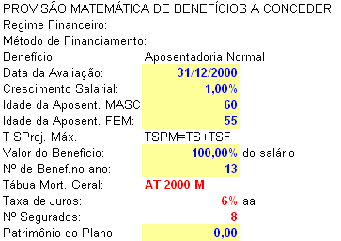
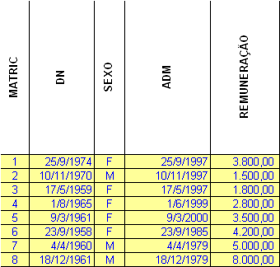
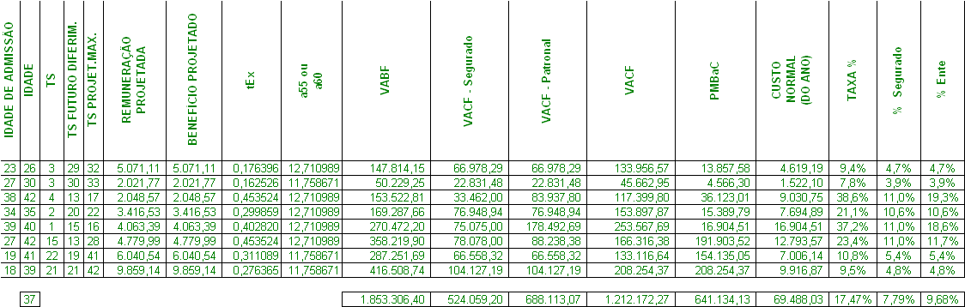

Slide 35
RESULTADO ATUARIAL
Ao término da avaliação serão apresentados os seguintes resultados:
→ Valor Atual dos Benefícios Futuros - VABF: Valor presente dos pagamentos futuros de benefícios pelo RPPS (concedidos e a conceder).
→ Valor Atual das Contribuições Futuras - VACF: Valor presente das contribuições a serem recebidas pelo RPPS.
→ Reservas (ou Provisões) Matemáticas Previdenciárias: Totalidade de compromissos líquidos futuros do RPPS com seus segurados. Correspondem ao Passivo Atuarial, obtido pela fórmula: Passivo = VABF (-) VACF.
→ Resultado Atuarial: Diferença entre o Passivo Atuarial (Reservas Matemáticas Previdenciárias) e o Ativo Real Líquido (patrimônio já acumulado pelo RPPS e créditos a receber).
O resultado atuarial poderá se apresentar:
→ Equilibrado: Passivo = Ativo.
→ Superavitário: Passivo < Ativo.
→ Deficitário: Passivo > Ativo.

Slide 36
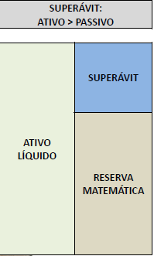
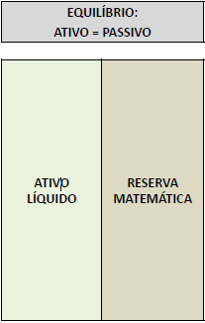
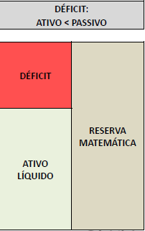

Slide 37
RESULTADO ATUARIAL
Art. 17. A avaliação atuarial indicará o valor presente dos compromissos futuros do plano de benefícios do RPPS, suas necessidades de custeio e o resultado atuarial.
§§ 7º e 8º O plano de custeio deve cobrir o custo normal e o custo suplementar, em relação à geração atual e contemplará o valor necessário para a cobertura da taxa de administração definida para o RPPS.
→ Custo Normal: o valor correspondente às necessidades de custeio do plano de benefícios do RPPS, atuarialmente calculadas, conforme os regimes financeiros e método de financiamento adotados, referentes a períodos compreendidos entre a data da avaliação e a data de início dos benefícios. (artigo 2º, XV)
→ Custo Suplementar: o valor correspondente às necessidades de custeio, atuarialmente calculadas, destinadas à cobertura do tempo de serviço passado, ao equacionamento de déficits gerados pela ausência ou insuficiência de alíquotas de contribuição, inadequação da metodologia ou hipóteses atuariais ou outras causas que ocasionaram a insuficiência de ativos necessários às coberturas das reservas matemáticas previdenciárias. (artigo 2º, XVI)

Slide 38
RESULTADO ATUARIAL
Caso a avaliação atuarial apure a existência de deficit atuarial, deverá ser estabelecido plano de amortização para o seu equacionamento. (art. 18)
Características do plano de amortização (artigos 18 e 19):
Prazo máximo de 35 anos.
Revisto anualmente, a cada nova avaliação.
Somente é considerado implementado a partir de seu estabelecimento em lei.
Pode ser definido por meio de alíquota de contribuição suplementar ou por aportes periódicos cujos valores sejam preestabelecidos.
Viabilidade orçamentária e financeira.

Slide 39
EQUACIONAMENTO DE DEFICITS
EXISTE
SOLUÇÃO ÚNICA
???
SEGREGAÇÃO DA MASSA ?
PLANO DE AMORTIZAÇÃO ?
FUNDOS DE BENS E DIREITOS ?
MEDIDAS LEGISLATIVAS E DE GESTÃO ?
PREVIDENCIA
COMPLEMENTAR
?
REDEFINIÇÃO PLANO DE BENFÍCIOS
?

Slide 40
SEGREGAÇÃO DA MASSA
Alternativamente ao plano de amortização, o déficit atuarial pode ser equacionado por meio da segregação da massa dos segurados.
Características da segregação (artigos 20 a 22):
→ Consiste na separação dos segurados em dois grupos, a partir de uma data de corte estipulada com base em sua data de admissão (ou de concessão dos benefícios).
→ O grupo mais antigo permanece no Plano Financeiro, onde as contribuições arrecadadas são destinadas ao pagamento dos benefícios, sem objetivo de formação de reservas (regime de repartição simples), e as insuficiências financeiras são cobertas com recursos do Tesouro.

Slide 41
SEGREGAÇÃO DA MASSA
→ O grupo de menor risco é destinado ao Plano Previdenciário, estruturado com a finalidade de formação de reservas para o pagamento futuro dos benefícios (regime de capitalização).
→ Deve ser estabelecida em lei e acompanhada da separação orçamentária, financeira e contábil dos recursos e obrigações de cada Plano.
É vedada qualquer transferência de segurados, recursos ou obrigações entre o Plano Financeiro e o Plano Previdenciário.
Virtudes da segregação:
Isola os riscos.
Permite efetiva capitalização do Plano Previdenciário.
Desafios/riscos da segregação:
→ Compatibilizar a fase de maior necessidade de cobertura das insuficiências financeiras com capacidade pagamento do ente federativo e limites das despesas com pessoal.
→ Evitar que recursos do Plano Previdenciário sejam transferidos para cobrir obrigações do Plano Financeiro ou outras finalidades.

Slide 43
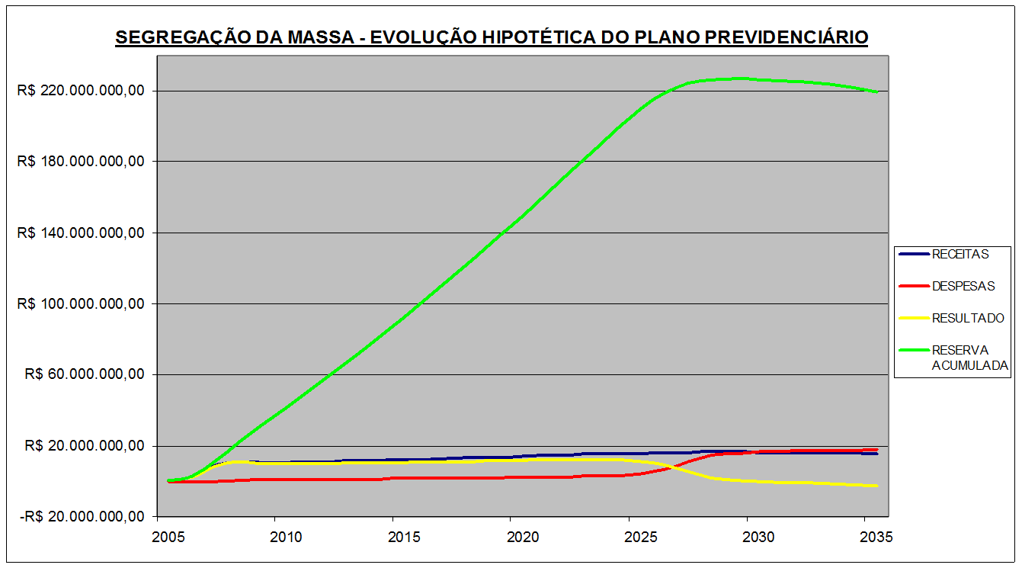

Slide 44
Quando começa e acaba o processo de gestão atuarial?
Obtenção e crítica dos dados
Proposição e aprovação das hipóteses atuariais
Estudos atuariais de aplicabili-dade das premissas
Aprovação dos resultados pelos órgãos estatutários
Obtenção do Fluxo Atuarial
Avaliação Atuarial

Slide 45
DESAFIO DA GESTÃO ATUARIAL:
Exposição a riscos
Rentabilidade da carteira
Crescimento salarial
Paridade – regras de transição
Políticas de admissão
Plano de Benefícios Garantido: regras constitucionais
Limites Fiscais (LRF)
Regramento do plano: requisitos para dependentes; temporalidade pensão por morte; benefícios de curta duração ‘auxílios’; teto mínimo aposentadoria por invalidez; base de cálculo da contribuição x benefício
Capacidade financeira e orçamentária
Expectativa de sobrevida
Estrutura de cargos e salários

Slide 46
DESAFIO: GESTÃO DO PASSIVO
BASE DE DADOS
MANUTENÇÃO DA FOLHA DE PAGAMENTO
IMPLANTAÇÃO DA COMPENSAÇÃO PREVID.
BENEFÍCIOS DE RISCO
APOSENTADORIA ESPECIAL
RESTITUIÇÕES/PROCESSOS JUDICIAIS

Slide 47
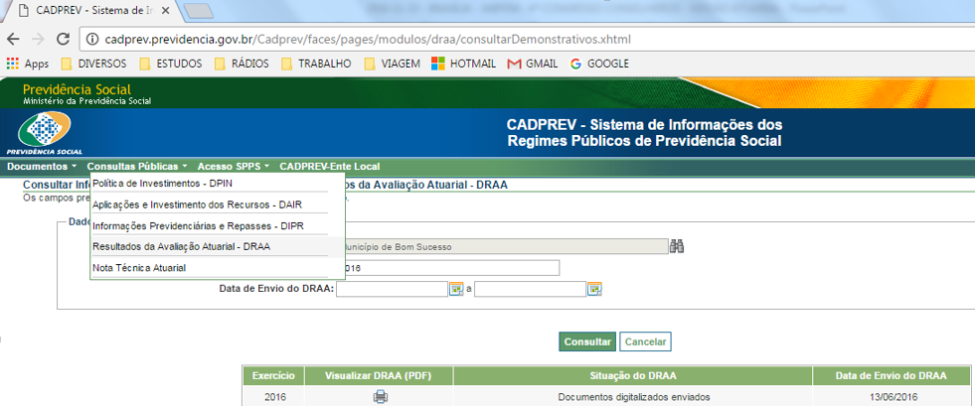

Slide 48
MF - Ministério da Fazenda
SPPS - Secretaria de Políticas de Previdência Social
DRPSP - Departamento dos Regimes de Previdência no Serviço Público
ALLEX ALBERT RODRIGUES
Coordenação-Geral de Auditoria, Atuária, Contabilidade e Investimentos
61-2021-5555
atendimento.rpps@previdencia.gov.br

